Slide 1
ІІ семестр
Закріплення звукових значень літери Зз.
Складання розповіді за ілюстраціями.
Написання великої літри З. Підготовчі графічні вправи. Написання слів та речень
з вивченими літерами.

Slide 2
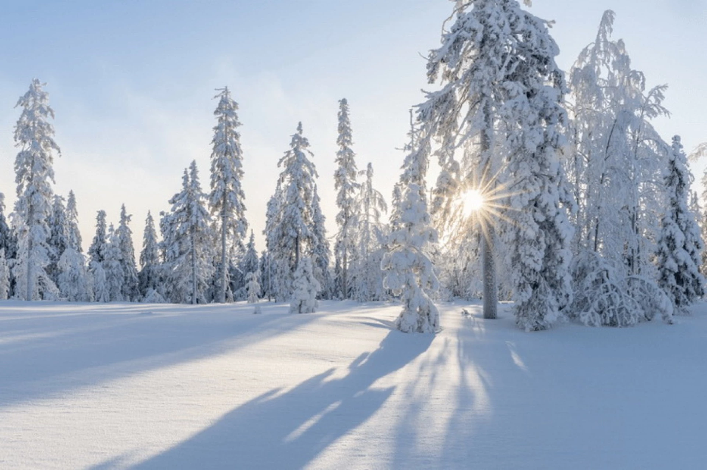
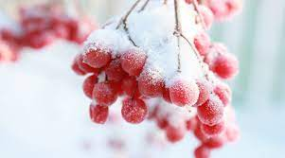
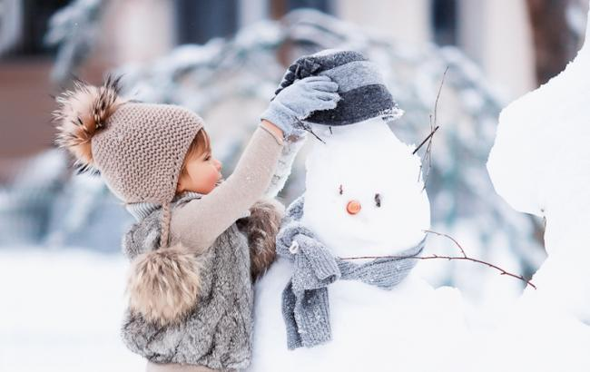
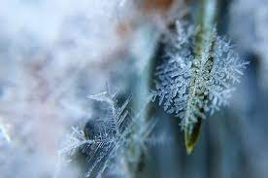
Перегляд відео «ЗИМА»
https://www.youtube.com/watch?v=irqFDpi20Fo
- Про яку пору року дивилися відео?
- Чи любите ви зиму? Чому?
- Як можна розважатися взимку?

Slide 3
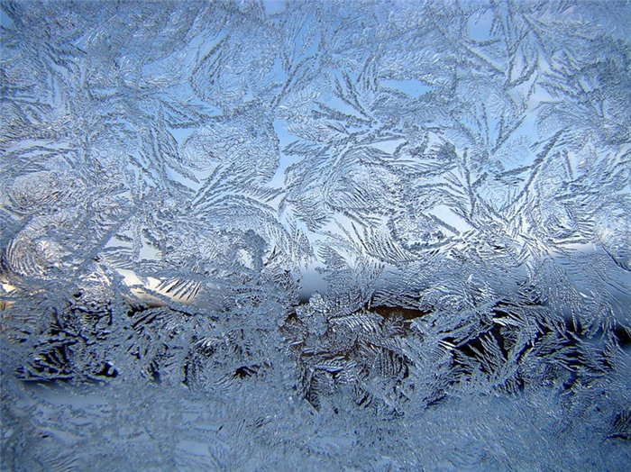
Читанння стрічки вивчених літер
Робота зі скоромовкою
Морози ранкові узимку на вікні,
візерунки казкові дарували мені.

Slide 4
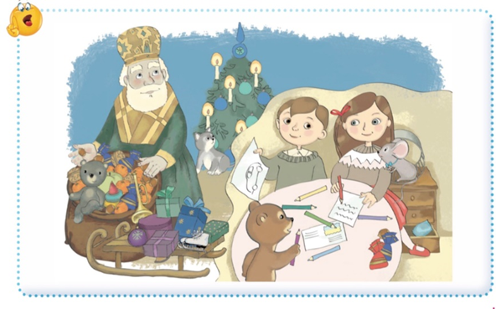
Працюємо в посібнику, с.13.
- Що відбувається?
- Де відбуваються події?
Коли відбуваються події?
Чому ви так думаєте?
Хто завітав до дітей?
Чого очікували діти від гостя?
- Спробуйте пофантазувати і скласти свою розповідь за малюнком.

Slide 5
Пишемо у посібнику.

Slide 6
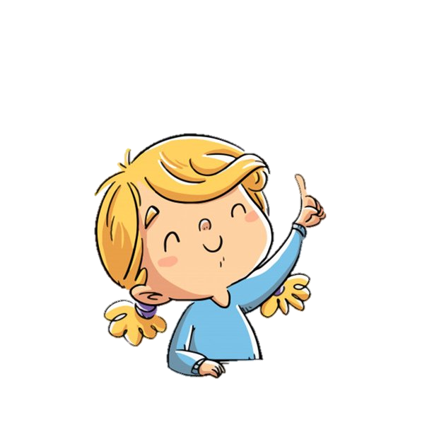
Працюємо в посібнику, с.14.
Піна з мила.
Піну змила вода.

Slide 7
Слухаємо вірш

Slide 8
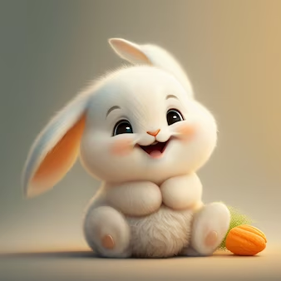
Пальчикова гімнастика
Зайчик вушками пряде,
бо лисичка лісом йде.

Slide 9
Працюємо в посібнику, с.14.

Slide 10
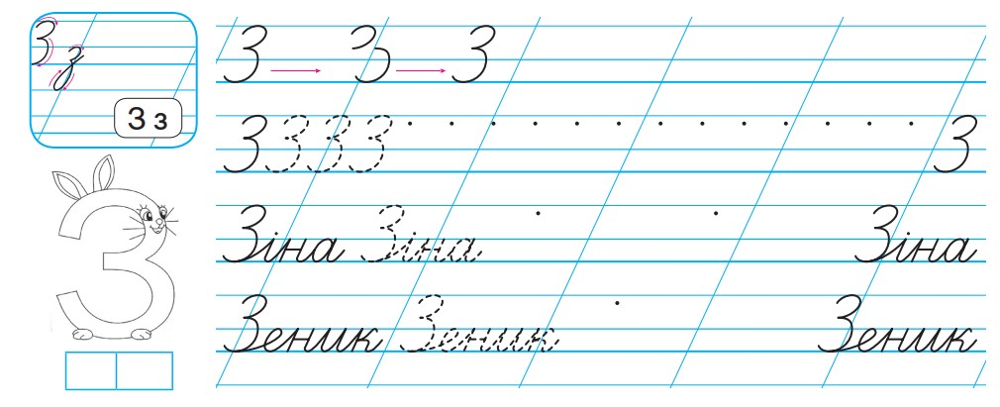
Працюємо в посібнику, с.14.

Slide 11
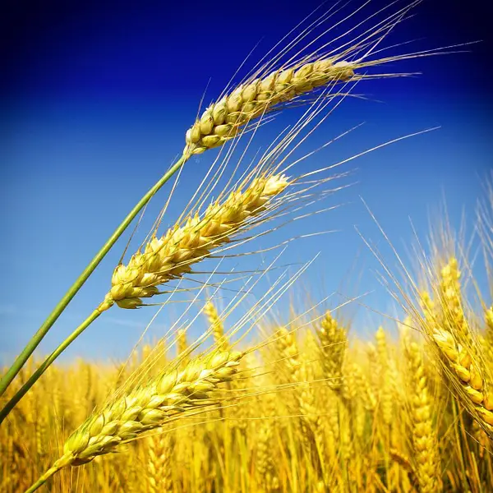
Рефлексія
Гра «Упіймай звук З».
Зернятко в землю вкинули —
зернятко проросло:
в землі, мов у колисочці,
так затишно було.

Slide 12
Рефлексія
Обмін враженнями.
Найцікавішим для мене було …
Я неодмінно розповім рідним про …
Найкращим, що вдалося мені це …

